Slide 1



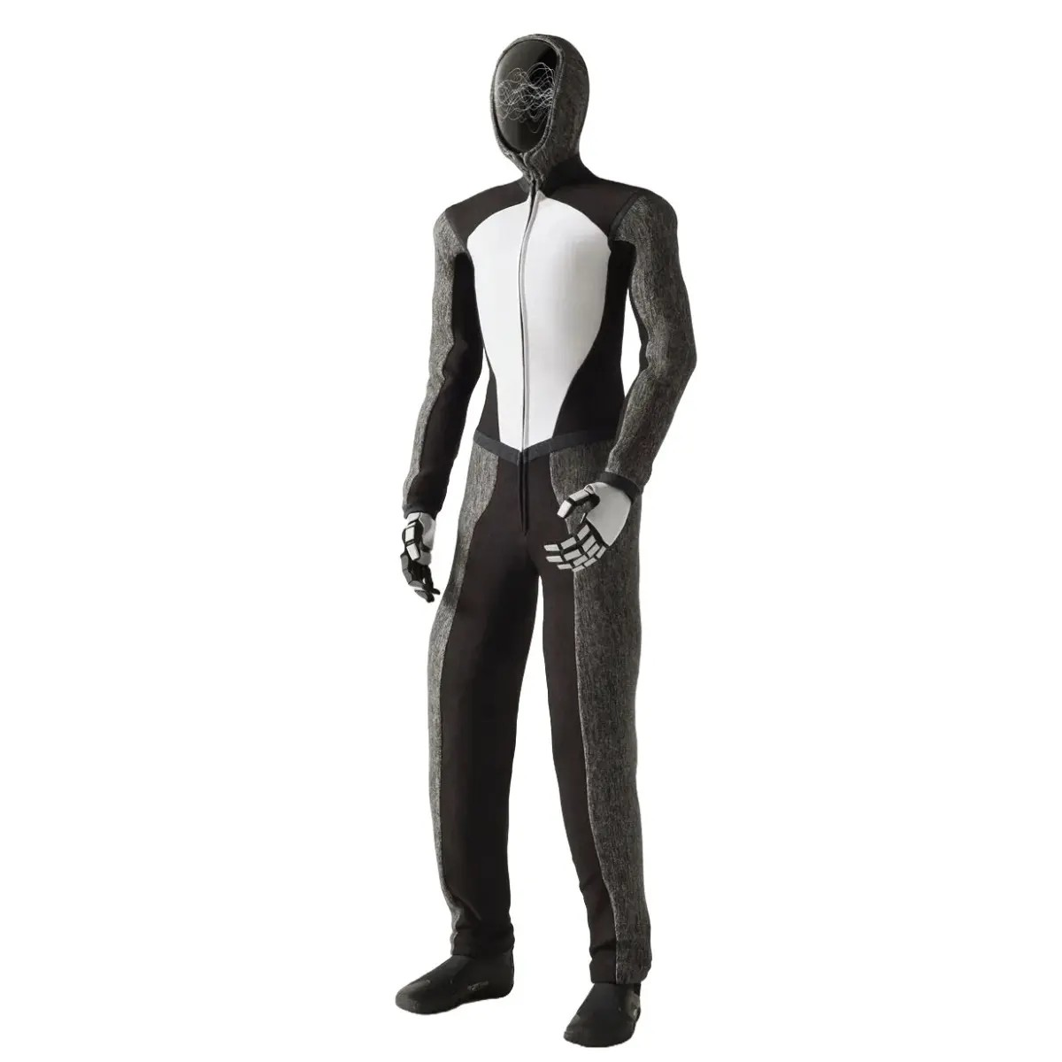

NEO
智慧家庭夥伴
1X Technologies 呈獻
專為家庭環境設計的新世代人形機器人，結合輕量化設計與強大AI，
為您提供安全、直觀的生活協助。
身高 體重 負載能力
165 cm 30 kg 20 kg
© 2025 1X Technologies
準備就緒

Slide 2


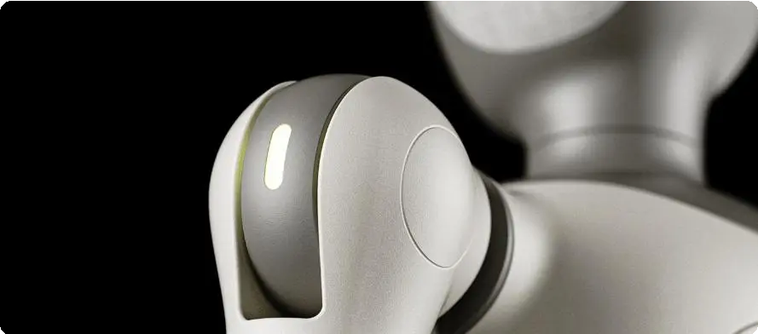


基本規格與外觀
NEO
主要硬體規格
身高
165 公分
體重
30 公斤
自由度
55 個
負載能力
20 公斤
(可舉起75公斤重物)
馬達設計理念
外觀設計特點
採用柔軟、輕便的尼龍編織材料，提升被動安全性
高扭矩、小齒輪比
運行噪音降低10分貝，接近冰箱運轉的安靜程度
大幅降低核心關節的功耗
關節處有軟套保護，硬體可靠性提升10倍
減少散熱問題，適合長時間運作
「情感耳環」能透過動態燈光反饋機器人狀態
極低噪音，完全適合家庭環境

Slide 3


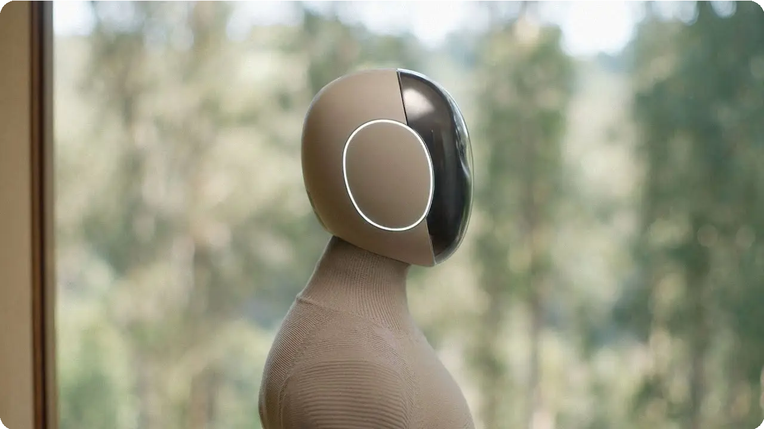
核心技術與
多用途全身控制器
改良的通用操控
透過強化學習與人體動作捕捉數據訓練，實現 100Hz頻率的自然步態與動作控制。能適應地毯、磁磚等多種地面材質，實現流暢的行走與物品拾取。
搭載視覺操作模型，能識別並抓取多樣化物 體，即使是訓練中未見過的物品也能靈活應對。實現精準的物體抓取與操作，支援日常家務任務。
內建大型語言模型
Redwood AI 模型
1X Technologies專用LLM，賦予NEO流暢對話能力與肢體語言表達。「伴侶功能」整合語音介面，能記住上下文並完成連續性指令，提供更自然的人機交流體驗。
專為人形機器人打造的視覺語言模型，僅16億參數，卻能實現全身協同控制。所有運算皆在本地嵌入式GPU完成，無需依賴雲端，確保在網路不佳環境下的自主性。
數據採集策略
1X Technologies強調在真實生活場景中進行多樣化的數據採集，組建專業操作員團隊透過遠端遙控進行訓練，實現「採集」與「訓練」一體化，加速模型迭代。
關鍵技術優勢
獨特的硬體與馬達設計
全身協同控制，如扶牆開門等複雜動作
同步規劃移動與操作，提高任務效率
高品質音訊系統，配備四個麥克風和三個揚聲器
安全性
馬達理念
互動設計
離線語音控制，無需網路也能執行指令
採用柔軟、輕便材料，外殼由尼龍編織，關節處有軟套保護，提升被動安全性。
「高扭矩、小齒輪比」設計，大幅降低核心關節的功耗、散熱與噪音，極為適合家庭環境。
「情感耳環」能透過動態燈光反饋機器人狀態，增強互動的直觀性。

Slide 4


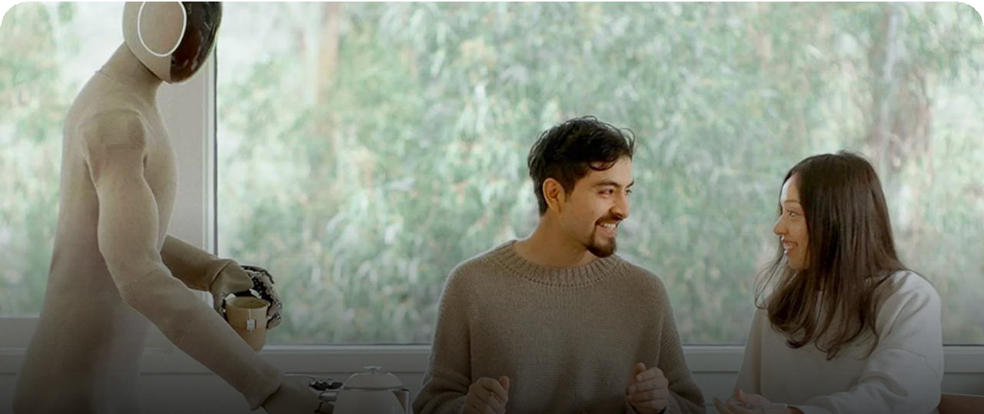
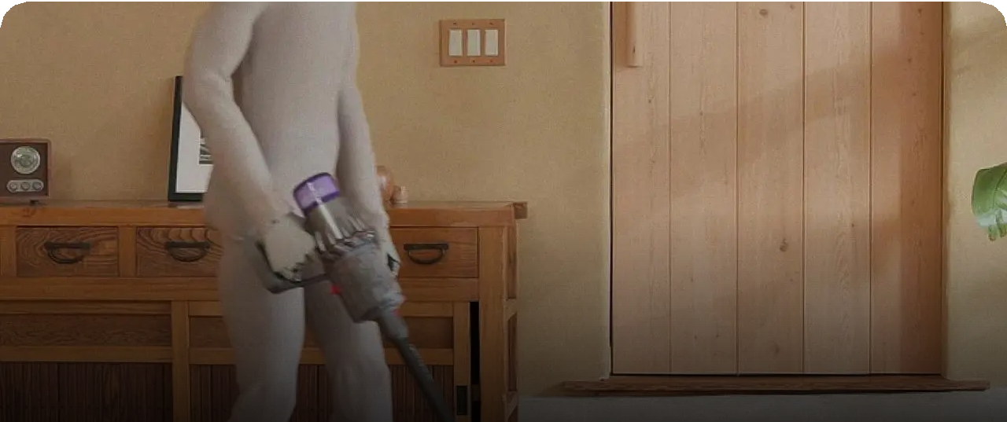



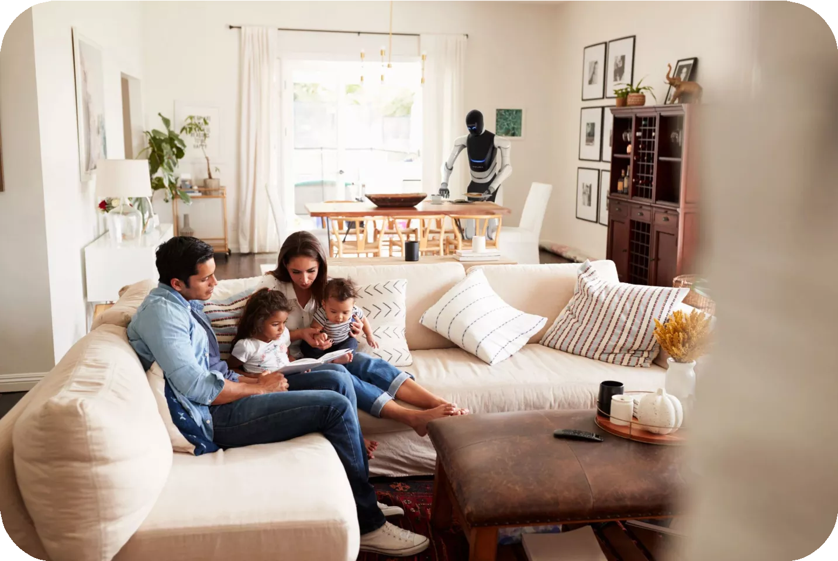
家庭 場景
NEO 人形機器人專為家庭環境設計，能夠自主執行多種日常任務，為您的生活帶來便利與陪伴。
家務處理
操作洗衣機等家電開關厚重的門窗 整理床鋪與衣物
餐飲服務
清潔整理
煮咖啡與準備簡單飲品
擦拭桌面與家具
端上餐食和飲料
整理散落的物品
協助餐桌擺設
執行基本吸塵與清潔工作
物品拿取
娛樂功能
安全監控
為行動不便者拿取所需物品
作為移動音響系統播放音樂
在家庭環境中進行巡邏
蹲下撿拾地上物品
提供互動式對話與陪伴
異常情況即時通報
從高處取物並安全遞送
透過肢體語言增強情感互動體驗
保護家庭成員安全
自然融入家庭生活
NEO 的設計理念是成為家庭的一份子，而非僅僅是一個工具。透過自然的互動方式和安全的設計，讓科技與家庭和諧共存。

Slide 5


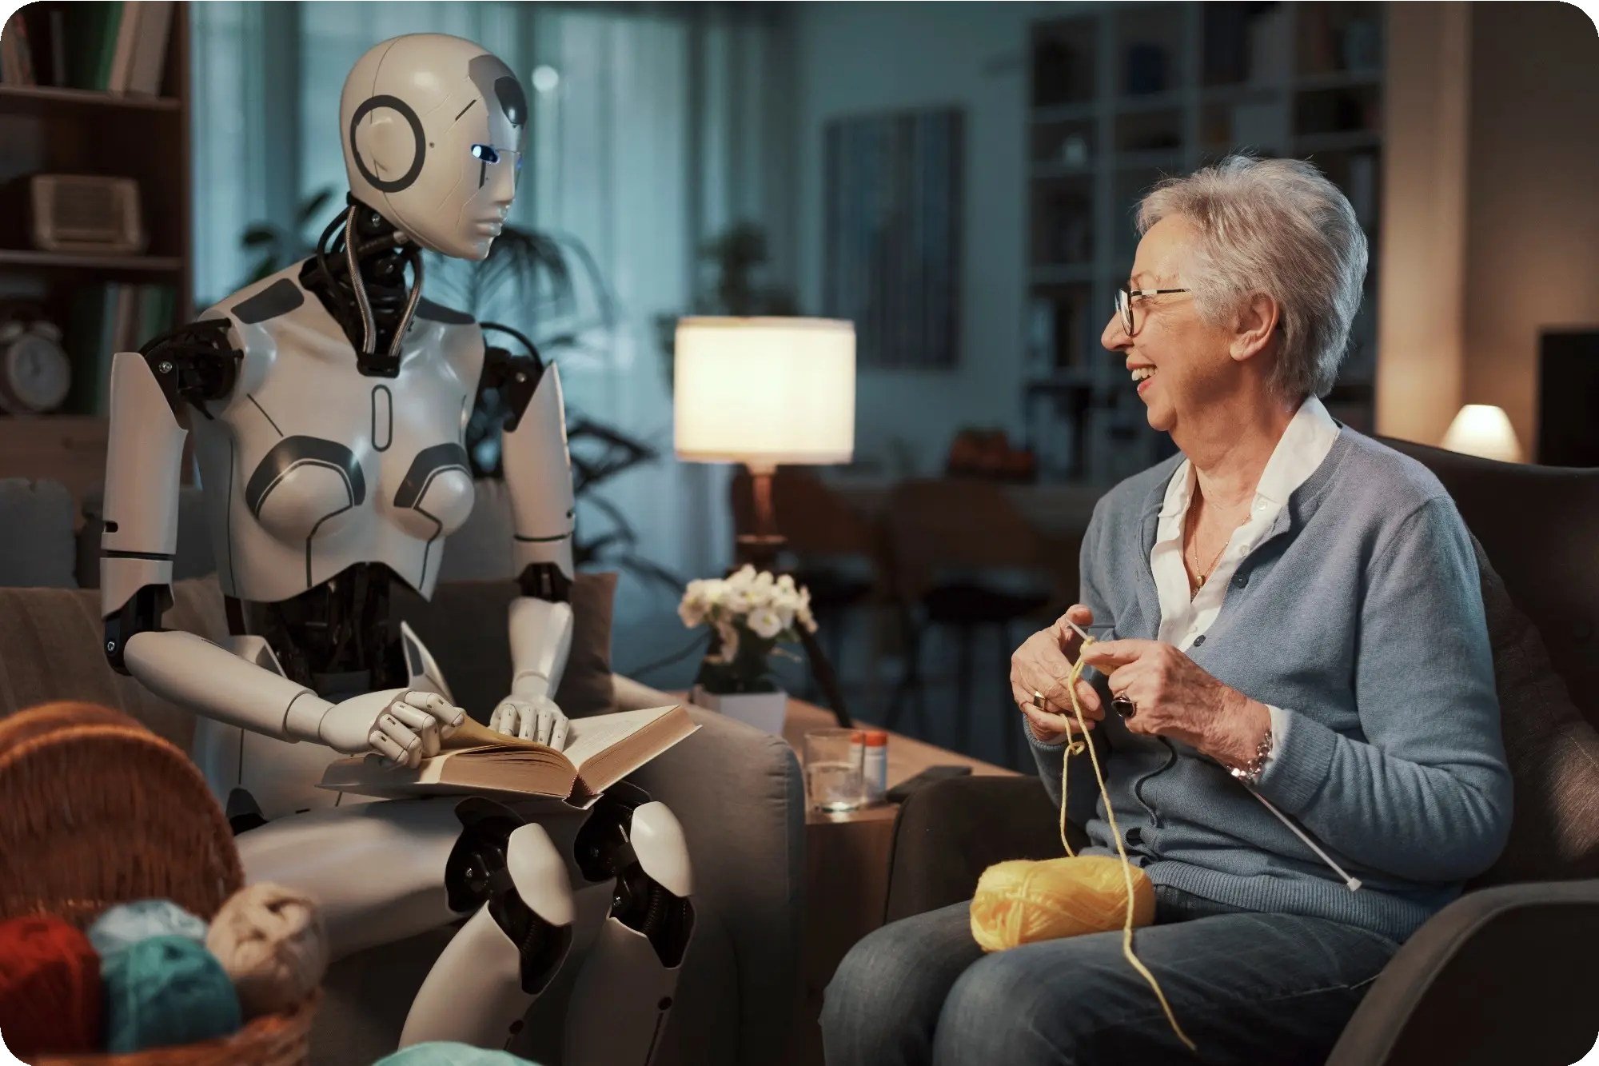
市場優勢與
獨特市場定位
長遠發展願景
智慧家庭核心
成為智慧家庭生態系統的核心成員，而非僅是獨立的智慧設備。
家庭為先策略
與專注於工業與商業應用的競爭者不同，NEO將家庭場景作為核心突破口，搶佔消費級市場先機。
專業領域拓展
逐步開發適用於醫療照護或教育等更專業領域的版本。
人性化互動設計
強調與人類的情感連結，透過自然的肢體語言、流暢的語音對話及「情感耳環」等設計，提升用戶接受度。
普及化目標
實現「家家戶戶都有機器人幫手」的願景，讓人形機器人成為日常生活必需 品。
家庭優化硬體
「高扭矩、低動能」的馬達設計使NEO更安靜、更安全，功耗更低，完全適應對噪音和安全性要求極高的家庭環境。
結語
合理價格策略
NEO不僅代表當前人形機器人技術的突破，更象徵著人機協作的新時
代。1X Technologies期望透過NEO，讓先進的AI與機器人技術真正融入每個家庭，提升生活品質，並為人類創造更多可能性。
計劃將NEO售價控制在「相當於一輛經濟型小汽車的水平」，打破人形 1X T機ec器hn人o價log格ie高s 昂© 的20壁25壘，為大規模普及奠定基礎。

